Slide 1
Vývoj a historie společensky odpovědných přístupů
Třívrstvý model CSR (Carroll)
Milníky ve vývoji CSR v EU
Teorie spojené se společenskou odpovědnosti
Výhody plynoucí z aplikace společensky odpovědných principů
Ing. Pavel Adámek, Ph.D.
adamek@opf.slu.cz
Katedra podnikové ekonomiky a managementu

Slide 2
Obsahové zaměření přednášky
Třívrstvý model CSR (Carroll)
Milníky ve vývoji CSR v EU
Teorie spojené se společenskou odpovědnosti
Výhody plynoucí z aplikace společensky odpovědných principů
Notes:
csvukrs

Slide 3
Corporate Social Responsibility (CSR) – historické milníky
Ve 30. letech minulého století se objevují první pohledy na společenskou odpovědnost managementu a podniku jako celku.
Od 2. poloviny 20. století a toto období lze označit jako moderní éru CSR.
Za zlomový bod lze považovat rok 1953, kdy H. R. Bowen vydává svou knihu „Social Responsibilities of the Businessman“, ve které uvádí první definici společenské odpovědnosti.
Tato doba se vyznačovala tím, že pojetí společenské odpovědnosti bylo zaměřeno na „sociální odpovědnost podnikatele“, (hovoříme o odpovědnosti podnikatele a ne samotného podnikatelského subjektu).
Prvním startovním podnětem pro odbornou debatu o společenské odpovědnosti byl rostoucí negativní pohled proti velkým společnostem na počátku 20. století v USA.
Společnosti byly tvrdě kritizovány za jejich sílící moc, antisociální chování a nekalé tržní praktiky likvidující konkurenci, proto veřejnost vyvíjela tlak po větší společenské odpovědnosti podniků.

Slide 4
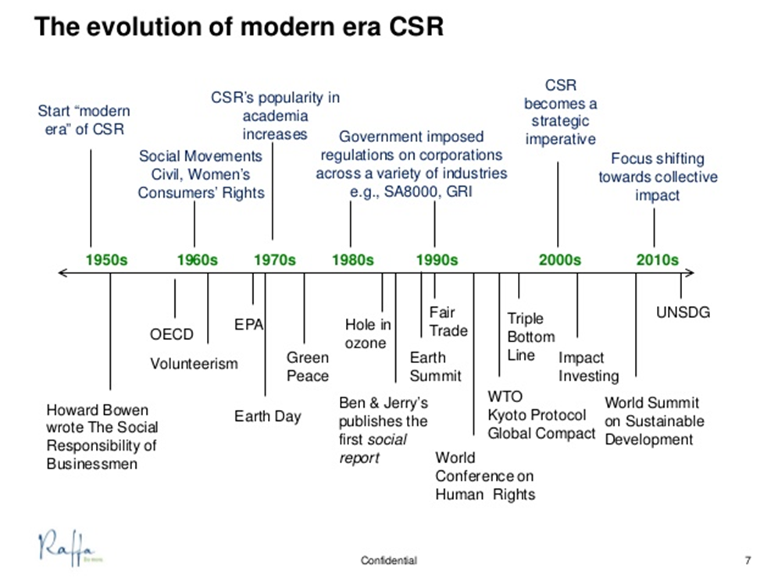
Corporate Social Responsibility (CSR) – historické milníky

Slide 5
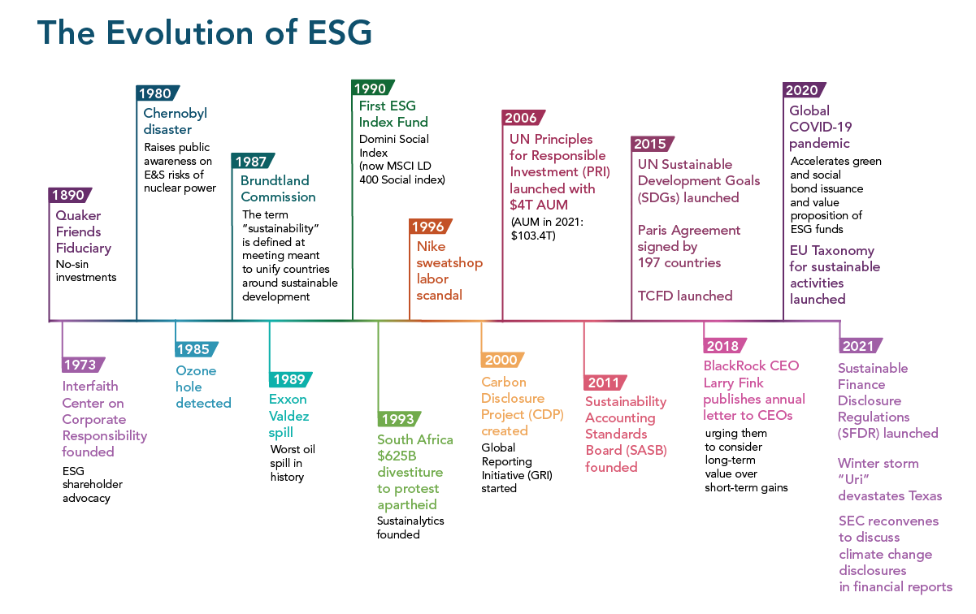
Corporate Social Responsibility (CSR) – historické milníky

Slide 6
Corporate Social Responsibility (CSR) – historické milníky
Za nejvýznamnějšího autora, který obohatil tento koncept je považován Keith Davis. Prosazoval svou definici společenské odpovědnosti, kterou svou argumentací odkazoval na „rozhodnutí podnikatelů a jejich opatření za účelem přímých zájmů ekonomických nebo technických“.
Formuloval svůj slavný Železný zákon odpovědnosti, který říká, že: „pokud instituce disponuje společenskou mocí, musí s ní nakládat odpovědně, jinak jí může být tato moc společností odebrána“.
McGuire, který rozvíjí názor, že podnik má i určitou odpovědnost vůči společnosti nad rámec legislativy a zároveň chápe tzv. primární úlohu podnikání, respektování a dodržování legislativních nařízení.
V šedesátých letech lze zaznamenat významný růst ve snaze formalizovat nebo přesněji stanovit význam CSR.

Slide 7
Corporate Social Responsibility (CSR) – historické milníky
Johnson - „společensky odpovědná firma je ta, jejíž management vyvažuje velký počet rozmanitých zájmů. Místo honby za většími zisky pro své akcionáře, odpovědný podnik rovněž bere v úvahu zaměstnance, dodavatele, obchodníky, místní komunitu a stát.“
Posun v myšlení k pojetí „stakholderovskému“.
Výzkum CED - 2/3 respondentů věřilo, že podnikatelé mají mít i závazek pro dosahování společenského pokroku v povaze té, aby byli partneři i ostatním institucím či firmám.
Během 70. let dochází k rozvoji konceptu a vzniku nových definic.

Slide 8
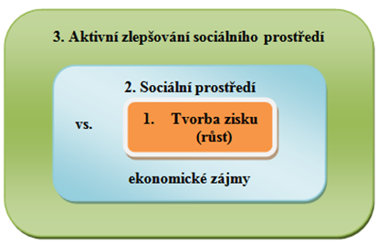
Třívrstvý model CSR
Tří soustředných kruhů - demonstrovat význam i oblasti působnosti CSR odvozeného od ziskového pojetí v určitém sociálním prostředí:
vnitřní kruh (jádro) zahrnuje základní odpovědnost efektivně plnit svou ekonomickou funkci nabízet produkty, pracovní místa a zabezpečovat ekonomický růst;
střední kruh (střed) rozšiřuje odpovědnost zabezpečovat tuto základní ekonomickou funkci s vědomím měnících se společenských hodnot a priorit;
vnější kruh – objevující se druhy odpovědnosti, u kterých by měl podnik předpokládat potenciální nutnost širšího zapojení při aktivním zlepšování společenského prostředí.
Zdroj: CARROLL, Archie B. Corporate Social Responsibility. Business Society Review. 1999.

Slide 9
Corporate Social Responsibility (CSR) – historické milníky
Závěrem je definice, která zohledňuje do té doby postrádající výčet konkrétních odpovědností firem vůči celé společnosti, završením je definice „Společenská odpovědnost podniku zahrnuje ekonomické, zákonné, etické a dobrovolné prvky, které společnost v dané určité době od podniku očekává“.
Prvek odpovědnosti v dané kategorii | Význam
ekonomická | produkovat výrobky nebo služby a prodávat je na ziskové bázi
zákonná (právní) | naplňovat svoje ekonomické poslání v rámci legislativních požadavků
etická | naplňovat očekávání společnosti jdoucí nad rámec legislativních požadavků
dobrovolná | není společností očekávána, založena na individuálním posouzení a dobrovolnosti
Carroll v roce 1979 rozvíjí čtyřdílnou definicí CSR zasazenou do integrativního modelu Corporate Social Performance (CSP) a shrnul soudobé hlavní prvky odpovědnosti podnikání do tří bodů:
tvořit zisk;
dodržovat zákony;
jít za rámec těchto aktivit.

Slide 10
Corporate Social Responsibility (CSR) – historické milníky
Jonese (1980), který ve své definici CSR, zmiňuje plnění podniku nad rámec zákonných a odborových nařízení, ale považuje také za nezbytný přístup dobrovolnosti s využitím CSR aktivit a vše rozšiřuje na další zainteresované skupiny.
Drucker (1984), který přišel s tvrzením, že ziskovost a odpovědnost se nevylučují, naopak jde o kompatibilní pojmy, a proto „…by měl podnik proměnit svou společenskou odpovědnost v podnikatelské příležitosti.“
Carroll v roce 1991 provádí úprava své čtyř složkové definice a mění čtvrtou dobrovolnou na filantropickou a provádí souhrn tvrzením: „CSR podnik by se měl snažit vytvářet zisk, dodržovat zákony, být etickým a dobrým občanem společnosti“ .
V dekádě 80. let vyvstávají nové pohledy na koncept CSR a jeho význam s cílem objasnit, co vše lze zahrnovat pod CSR.
Vznikají nové odborné publikace a polemiky nad vývojovými etapami konceptu a objevují se i nové alternativní koncepty, které buďto přímo souvisejí s CSR nebo s jeho dílčími částmi.

Slide 11
Mílníky ve vývoíji CSR v EU
CSR Europe (http://www.csreurope.org/)
Vývoj této iniciativy, který se datuje do roku 1992, kdy byl prvním podnětem k definování postupů v oblastech společenské odpovědnosti.
Reprezentanti podnikatelské sféry byli vyzvání pro přijetí tzv. Evropské deklarace proti sociálnímu vyloučení. Její úspěch byl potvrzen ratifikováním v roce 1995 ve dvaceti evropských zemích. Následovníkem byla Evropská podnikatelská síť pro sociální kohezi (European Business Network for Social Cohesion)
První zmínky o diskusi na poli CSR jsou spjaty se vznikem podnikatelského sdružení Business in the Community ve Velké Briránii.
Ke koncepčnímu přístupu CSR se především vyspělé země dostávají ve druhé polovině 90. let minulého století převážně z důvodu aktivit institucí EU.

Slide 12
Mílníky ve vývoíji CSR v EU
CSR Europe
Hlavní cíle:
být evropskou expertní centrálou na problematiku CSR;
přispět k rozšíření a k pochopení konceptu CSR v Evropě;
poskytovat poradenství, vzdělávání a školení v CSR;
propagovat nejen v rámci EU CSR, včetně zdůrazňování hlavních výhod, které firmy implementující CSR mohou získat;
podnítit vedení dialogu s firemními stakeholdery i mezi jednotlivými evropskými vládami;
shromažďovat a následně vyzdvihovat příklady konkrétních aktivit společensky odpovědných firem v rámci celé Evropy.
CSR Europe sdružuje více než 3000 firem.
V každé členské (případně kandidátské) zemi existuje partnerská organizace, která je nápomocna v realizaci stanovených cílů.
V ČR má CSR Europe svoji partnerskou organizace – Business Leaders Forum ČR (BLF).

Slide 13
Mílníky ve vývoji CSR v EU
Evropská aliance pro CSR
Vznikla v roce 2006 a představuje nový politický přístup k CSR založený na dvojitém závazku.
Na jedné straně chce Evropská komise posílit příznivé prostředí pro podnikatele.
Na druhé straně, prostřednictvím dobrovolného přístupu, budou podniky nadále zaměřovat své úsilí na inovaci své CSR strategie a iniciativy, ve spolupráci a dialogu se všemi zúčastněnými subjekty.
Evropská aliance pro CSR
Aliance slouží jako politický deštník pro mobilizaci zdrojů z velkých i malých evropských podniků a zúčastněných stran v deseti prioritních oblastech, v nichž je podtrhnut i význam MSP.
Jejím prostřednictvím je využito tzv. fóra, které poskytuje platformu pro diskusi na evropské úrovni.

Slide 14
Mílníky ve vývoíji CSR v EU
Lisabonský summit EU v roce 2000, který deklaroval, požadavek na strategické prosazování konceptu, ale i jeho podporu a rozvoj v rámci celé EU.
V roce 2001 vznikl nejvýznamnější dokument v oblasti CSR tzv. Zelená kniha, ve které jsou shrnuty základní principy, nástroje a přístupy k problematice CSR. Obsahuje také tří pilířovou definici CSR
Z iniciativy Evropské komise vzniklo v roce 2002 činnost European Multistake-holder Forum. Členy foŕa se stali zastupitelé zaměstnavatelských a podnikatelských svazů, odborů či nevládních organizací.
Enterprise 2020, který navazuje na principy Evropské aliance CSR - podporovat úspěšné rozšiřování CSR do každodenní praxe podniků všech velikostí, ale také zapojovat různé partnerské subjekty do dalšího rozvoje CSR.
Významné evropské iniciativy

Slide 15
Mílníky ve vývoíji CSR v EU
Grean Deal https://commission.europa.eu/strategy-and-policy/priorities-2019-2024/european-green-deal_cs
Změna klimatu a zhoršování stavu životního prostředí představují pro Evropu a celý svět existenciální hrozbu. Proto vznikla Zelená dohoda pro Evropu, která má hospodářství Unie transformovat v moderní, konkurenceschopnou ekonomiku, jež účinně využívá zdroje a kde:
se do roku 2050 dosáhne čistých nulových emisí skleníkových plynů,
bude hospodářský růst oddělen od využívání zdrojů,
nebude opomenut žádný jednotlivec ani region.
Evropská komise přijala soubor návrhů, které mají uzpůsobit politická opatření EU v oblasti klimatu, energetiky, dopravy a zdanění tak, aby se mohla podílet na snížení čistých emisí skleníkových plynů do roku 2030 alespoň o 55 % (z úrovně v roce 1990).
Významné evropské iniciativy

Slide 16
Mílníky ve vývoíji CSR v EU
Grean Deal https://commission.europa.eu/strategy-and-policy/priorities-2019-2024/european-green-deal_cs
Významné evropské iniciativy

Slide 17
Teorie spojené se společenskou odpovědnosti
První skupinu je nazvána „fundamentalistická“ a jsou zde ty společnosti, které jsou pouze právním uskupením a využívání společenské odpovědnosti jim zvyšuje zisk, ale vše je v souladu se zákony.
Druhá skupina je tvořena těmi teoriemi, které hájí morální osobnost a poukazují na jejich morální svobodu.
Do třetí skupiny přiřadil teorie, ve kterých je přikládán význam sociální dimenze společnosti.
Klasifikaci CSR teorií do tří skupin od Klonoského (1991). Kořeny teorií spočívají v politických a etických teoriích.

Slide 18
Teorie spojené se společenskou odpovědností
politika (teorie zaměřené na sociální sílu podniku a jeho odpovědnost na politické scéně spojené s jeho sílou),
ekonomika (teorie, které chápají společnost jako pouhý nástroj k vytváření bohatství),
sociální integrace (teorie zvažující integraci sociálních požadavků),
etika (teorie zaměřené na etiku, ve kterých je vztah mezi společností a podnikem pevně zakořeněn s etickými hodnotami
Garriga a Melé (2004) rozčlenění CSR teorií do čtyř skupin, ve kterých vycházeli ze zaměření na čtyři různé aspekty sociální reality.

Slide 19
Teorie spojené se společenskou odpovědnosti
Shareholder Value Theory
Stakeholder Theory
Corporate Social Performance
Corporate Cizizenship Theory
4 CSR teorie považujeme za hlavní proud současných teorií

Slide 20
Teorie spojené se společenskou odpovědnosti
Tato teorie vychází z pojetí představitelů neoklasické ekonomické teorie, kteří považují za nejvýznamnější cíl podnikání zvyšování ekonomické hodnoty společnosti pro akcionáře formou maximalizace užitku a zisku.
Nejvýznamnějším představitelem tohoto pohledu byl Milton Friedman. Ve svém příspěvku v New York Times Magazine v roce 1970 se vyjadřuje na téma CSR a neuznává přístup firmy, která by měla splňovat i celospolečenské cíle, protože tyto cíle podle něj spadají do kompetence vlády.
V případě firem by to mělo důsledky ve zvyšování firemních nákladů, což by se promítlo do vyšších cen pro spotřebitele nebo do nižších dividend pro akcionáře.
Shareholder Value Theory

Slide 21
Teorie spojené se společenskou odpovědnosti
Dnes se všeobecně uznává, že za určitých podmínek, přispívá uspokojování sociálních zájmů k maximalizaci hodnoty pro akcionáře a většina velkých společností stále více věnuje pozornost CSR, a to zejména s ohledem na zájmy lidí (majitelů) s podílem ve firmě.
Existuje stále více důkazů, že ekonomického úspěchu nemůže být dosaženo v dlouhodobém horizontu, pokud management bere v úvahu pouze zájmy akcionářů, ale musí stale více zohledňovat i zájmy stakeholders.
Úspěšné firmy potřebují mnohem více, než pouze vlastní zájem a starost o zisk, vyžadují důvěru, pocit loajality, kvalitní a dobré vztahy se všemi stakeholders s důsledkem pro trvalou spolupráci nebo vzájemné propojení s daným podnikem.
Shareholder Value Theory

Slide 22
Teorie spojené se společenskou odpovědnosti
Samotný pojem stakeholder byl poprvé uveden v roce 1963 na Stanford Research Institute na základě realizace projektu, který se soustředil na analýzu důsledků stakeholderovské teorie v manažerské teorii.
V roce 1984 Freemen svým Strategic Management: A Stakeholder Approach (https://www.youtube.com/watch?v=epxmG3YRgok) prezentoval stakeholdery jako něco složitějšího, rozsáhlejšího a komplexního. Chápal efektivní řízení vztahů se stakeholdery jako nezbytné pro přežití a prosperitu firmy.
Podstata - firma by si měla být vědoma, které subjekty ovlivňuje (přímo i nepřímo) a také, kdo z těchto subjektů má vliv na chod a existenci samotné firmy.
Freeman chápal všechny subjekty jako zainteresované strany a pojmenoval je stakeholders, přesněji jsou to „subjekty, které ovlivňují či jsou ovlivněny činností podniku“.
Stakeholderovská teorie (zainteresované strany)

Slide 23
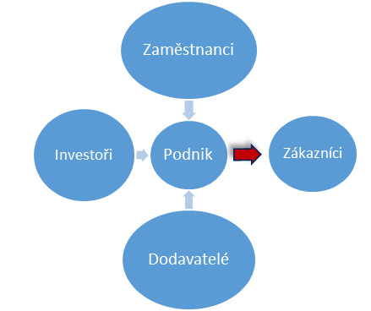
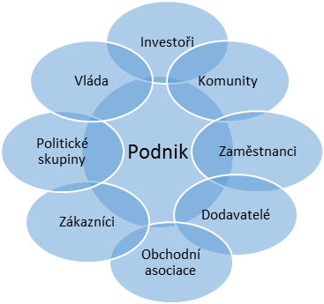
Model output-input a stakeholderský model
Změna ve stylu řízení podniku – od původního shareholderského pojetí k pojetí stakeholderskému.
Hlavní úlohou managementu podniku je dané vztahy optimalizovat a důraz je kladen na vzájemnou interakci a rovnocenný přístup ke všem zainteresovaným skupinám firmy, která je středobodem modelu.
Zdroj: DONALDSON, T. a L. E. PRESON. The stakeholder theory of the corporation: Concepts, evidence, and implications. In: Academy of Management Reviews.

Slide 24
Teorie spojené se společenskou odpovědnosti
Zapojení zúčastněných stran
Jednotlivé fáze řízení dialogu se stakeholdery jsou doplněny o klíčové faktory - např. vědomí, že existuje určitý problém, závazek stanovení priority a zdroje problému, dostupnost zdrojů na řešení problémů a v závěru také konsensus mezi podnikem a jejími stakeholdery v této otázce a obecně relevance dialogu.
Přiměřený praktický způsob lze nalézt v příručce Guidance for Stakeholders Using AA1000AS (2008) Assurance Statements, která obsahuje univerzální pravidla pro dosažení etického konsensu skrze participaci stakeholderů.
Stakeholderovská teorie (zainteresované strany)

Slide 25
Teorie spojené se společenskou odpovědnosti
V pojetí primárních stakeholderů je možné jejich definování - mají přímý zájem a přímý vliv na podnik, sekundární stakeholdeři nemají přímý vliv, ale jsou sami ovlivňováni aktivitami podniku.
Primární – např. vlastníci, investoři, zaměstnanci, dodavatelé, zákazníci…
Sekundární – vláda, občanská a obchodní sdružení, obyvatelé, média, nátlakové skupiny…
Kdo jsou naši stakeholdeři?
Jaká je jejich důležitost (kdo patří mezi klíčové stakeholdery)?
Jaká jsou jejich očekávání a zájmy?
Jaký je jejich vliv na naše podnikání?
Jak se stakeholdery komunikovat?
Stakeholderovská teorie (zainteresované strany)
Primární a sekundární stakeholdeři

Slide 26
Teorie spojené se společenskou odpovědnosti
Spolupráce se stakeholdery v implementaci CSR jí musí předcházet – identifikace a následný výběr subjektů.
Jejich úroveň očekávání a vlivu lze aplikovat pomocí tzv. matice stakeholderů. V této matici jsou stakeholdeři hodnoceni z hlediska dvou proměnných.
Těmi muže být hodnocení úrovně „zainteresovanosti“ stakeholdera na fungování podniku oproti „zdrojům“ či „síle“ stakeholdera.
Další možnost je srovnání z hlediska „úrovně očekávání“ a „úrovně vlivu“ stakeholdera.
Následující matice člení hlediska úrovně „očekávání a vlivu“ do kategorií „vysoká a nízká“.
Stakeholderovská teorie (zainteresované strany)
Primární a sekundární stakeholdeři

Slide 27
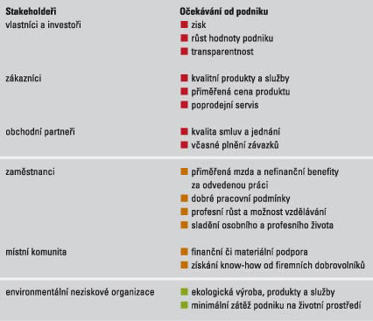
Teorie spojené se společenskou odpovědnosti
Stakeholderovská teorie (zainteresované strany)
Primární a sekundární stakeholdeři

Slide 28
Příklad společnosti Škoda Auto
Teorie spojené se společenskou odpovědnosti
Zainteresované strany

Slide 29
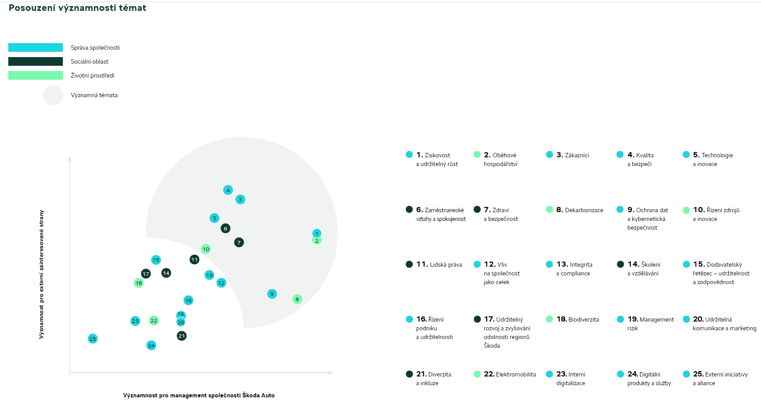
Příklad společnosti Škoda
Teorie spojené se společenskou odpovědnosti
Zainteresované strany

Slide 30
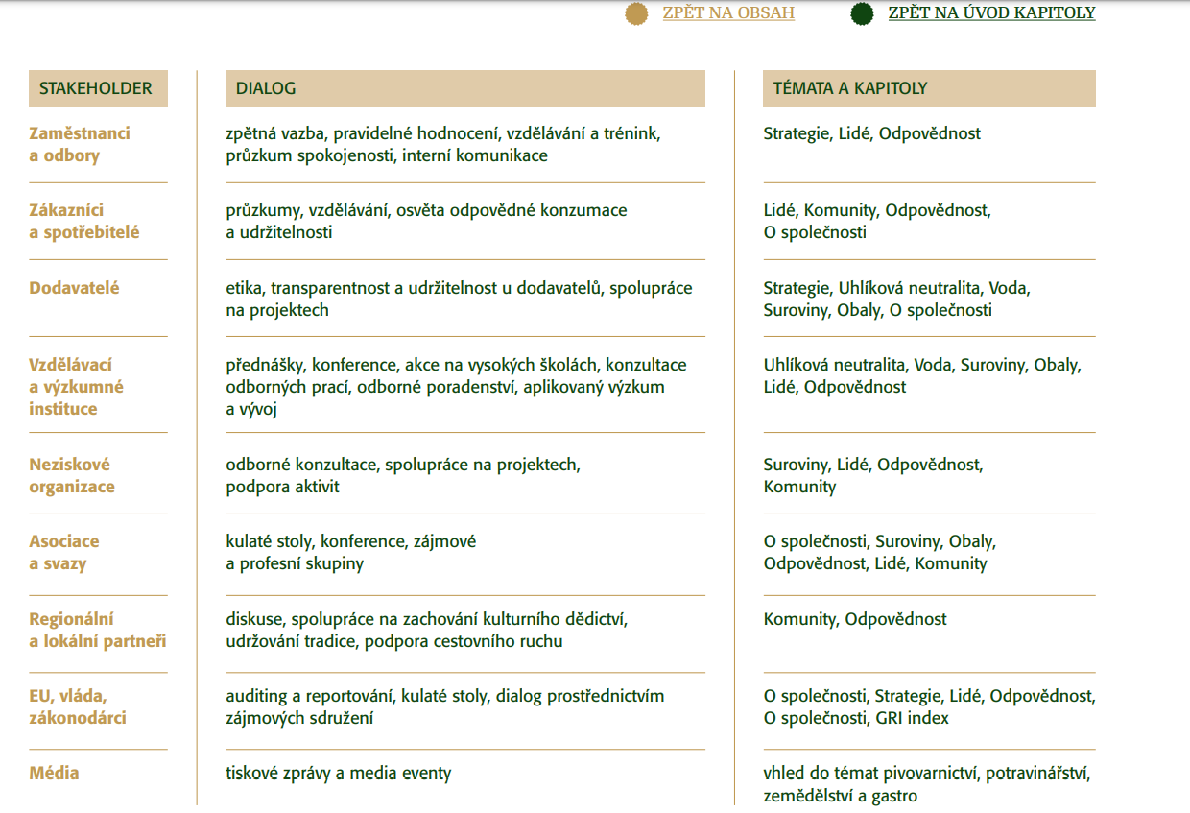
Teorie spojené se společenskou odpovědnosti
Prazdroj https://udrzitelnost.prazdroj.cz/wp-content/uploads/2023/10/Plzensky-Prazdroj_Zprava-o-udrzitelnosti-2022.pdf
Zainteresované strany

Slide 31
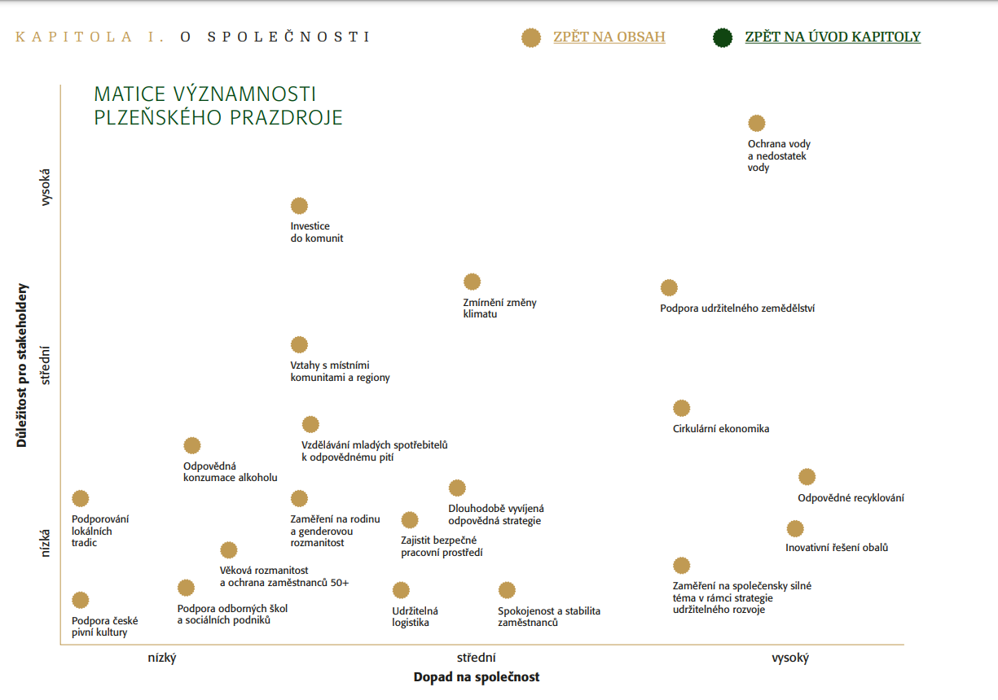
Teorie spojené se společenskou odpovědnosti
Prazdroj https://udrzitelnost.prazdroj.cz/wp-content/uploads/2023/10/Plzensky-Prazdroj_Zprava-o-udrzitelnosti-2022.pdf
Zainteresované strany

Slide 32
Teorie spojené se společenskou odpovědnosti
CSP datovat do 70. let minulého století, kdy mezi průkopníky tohoto pojmu patří významný autor S. Prakashe Sethi, který vymezuje určité úrovně společenské výkonnosti organizací a stanovuje tři základní oblasti, jak má organizace přistupovat k CSP:
společenský závazek, který reprezentuje reakce podniku na tržní prostředí nebo určitá legislativní omezení;
společenskou odpovědnost, způsoby jednání podniku ve shodě s obecnými společenskými normami a hodnotami;
společenskou vnímavost, která je jednání podniku vůči akceptování společenských potřeb.
Corporate Social Performance
Problematika hodnocení výkonnosti CSR

Slide 33
Teorie spojené se společenskou odpovědnosti
Po celá desetiletí manažeři využívali filantropického a dárcovského přístupu ve svém podnikání - chápáno jako výraz dobrého „firemního občanství“. Tento význam termínu je stále akceptován některými představiteli. V devadesátých letech se koncept začal rozšiřovat a význam CC se často používá jako ekvivalent k CSR.
CSR je více koncentrováno na sociální odpovědnost jako vnější záležitost, CC navrhuje, že podnikání je částí společnosti. (Crane et al. 2008) navrhuje, že CC je metaforou pro zúčastnění podniků ve společnosti.
Pojem CC - je v anglosaských zemích zaměnitelný za pojem CSR. Tyto pojmy označují velice podobné přístupy, ale jejich používání a vnímání dané problematiky se může regionálně lišit (např. Německo a USA preferují pojem CC, v EU se preferuje CSR).
Corporate Citizenship (CC)
CC je částečná aplikace některých principů CSR ve vztahu podnik↔komunita a je pouze jedním z prvků mnohem širšího konceptu CSR.

Slide 34
Výhody plynoucí z aplikace společensky odpovědných principů
růst zisku – kladný ekonomický vývoj potvrzuje i několik akademických studií (Univerzita Harvard),
větší přitažlivost pro investory – zvýšený přístup ke kapitálu,
zvýšení efektivity a snižování nákladů,
posílení veřejné image společnosti – budování reputace, posílení důvěryhodnosti, odlišení se od konkurence,
zvýšení hodnoty značky společnosti,
zvýšení prodeje a loajality zákazníků,
kvalitní, loajální a motivovaní zaměstnanci,
zvýšení produktivity a kvality,
efektivní a transparentní dodavatelsko-odběratelské vztahy,
zlepšení životního prostředí v konkrétním regionu,
dlouhodobá udržitelnost rozvoje firmy,
zlepšení pracovního prostředí a posílení firemní kultury,
snížení provozních nákladů,
zisk nových obchodních partnerů, rozvíjení spolupráce se zájmovými skupinami.
Přínosy plynoucí z CSR mohou být ve formě nehmotné (nefinanční) nebo hmotné.

Slide 35
Výhody plynoucí z aplikace společensky odpovědných principů
Pokud rozčleníme celek přínosů na vybrané indikátory, tak můžeme příkladem uvést indikátory v oblasti:
v interní prostředí organizace (zvyšování životnosti a hodnoty podniku pro akcionáře, spokojenost a kvalita zaměstnanců, posílení firemní kultury, zvyšování zisku, obratu produktivity, hospodárnost a jiné),
ve vztahu s veřejností (zlepšení image, reputace značky, spolupráce s obchodními partnery, zlepšení vztahů s okolím podniku a další),
na finančním trhu (přístup ke kapitálu od investorů, finančních institucí apod.),
na zákaznickém trhu (zvýšení loajality zákazníků, konkurenční výhody, kvalita produktů a služeb, expanze na nové trhy a jiné).
Přínosy plynoucí z CSR mohou být ve formě nehmotné (nefinanční) nebo hmotné.

Slide 36
Závěr
Z konceptu CSR nemá výhody pouze organizace, která se těmto aktivitám věnuje, ale také zainteresované skupiny, které s organizací spolupracují, nebo jsou s ní v přímém kontaktu, což si řada společností uvědomuje, hlavně v souvislosti s hodnocením a vnímání dopadu realizace jejich činností či výrobků především v globálním měřítku.
Řízení firmy podle principů společensky odpovědného podnikání jí přináší řadu výhod také nefinančního charakteru, které jsou významné pro kvalitní a perspektivní udržitelné fungování.

Slide 37
Dotazy a diskuse ☺
………….
………….
………….

Slide 38
Děkuji za pozornost
a přeji Vám úspěšný den ☺
Ing. Pavel Adámek, Ph.D.
adamek@opf.slu.cz

